Slide 1
PLANIFICACIÓN CLASES VIRTUALES HISTORIA, GEOGRAFÍA Y CS. SOCIALES 4°A SEMANA N° 34 FECHA : 26 al 30 de octubre 2020
Colegio Jean Piaget
Mi escuela, un lugar para aprender y crecer en un ambiente seguro y saludable

Slide 2
ASIGNATURA /CURSO | Historia, Geografía y Cs. Sociales / 4°A
NOMBRE DEL PROFESOR/A | Daniela Carreño Salinas
OBJETIVO DE APRENDIZAJE PRIORIZACIÓN NIVEL 1 | OA09 Reconocer y ubicar los principales recursos naturales de América, considerando su distribución geográfica, su uso, y la importancia de cuidarlos en el marco de un desarrollo sostenible.
INDICADORES DE EVALUACIÓN PARA OA | - Definen con sus propias palabras el concepto de desarrollo sostenible y ejemplifican al respecto. - Explican con ejemplos concretos el uso sostenible de los recursos naturales en diversos contextos.
CONTENIDO /HABILIDADES | Desarrollo sostenible en América / D. Usar herramientas geográficas para ubicar y caracterizar elementos del espacio geográfico, como paisajes, población y recursos naturales.
OBJETIVO DE LA CLASE | Definir y explicar el significado de desarrollo sostenible, dando ejemplos de ello.
EVALUACIÓN | Responder ticket de salida (https://forms.gle/SJR8GTsSCzo9ANk99)y enviar a daniela.carreno@colegio-jeanpiaget.cl o al wsp +569 41745325 el día viernes 20 de noviembre.

Slide 3
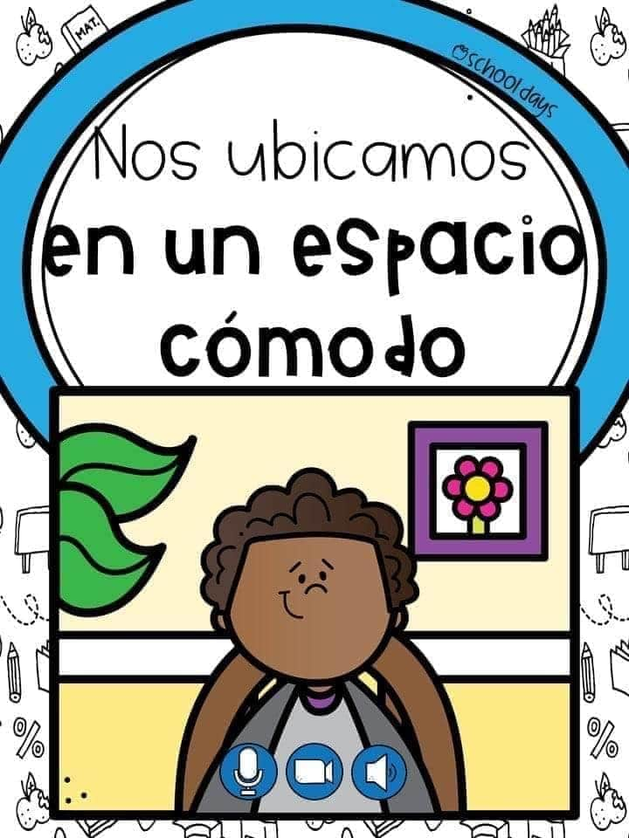

Slide 5
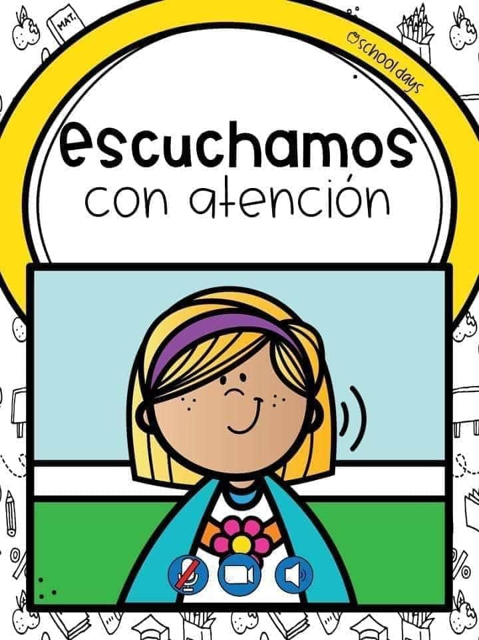
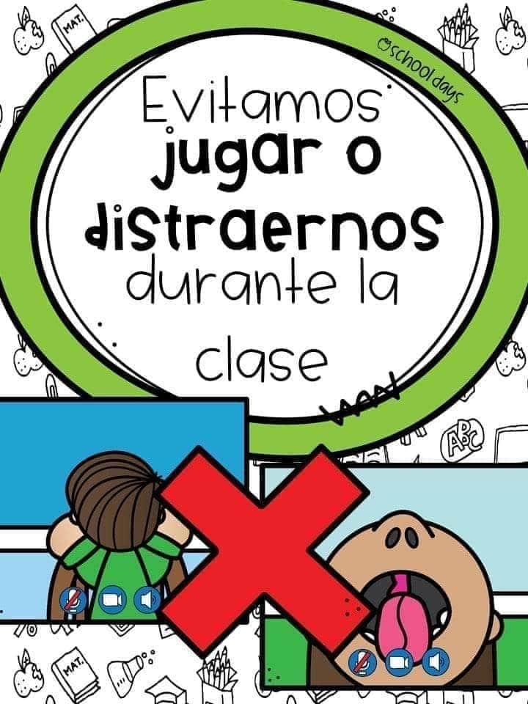

Slide 6
Importante:
Cuándo esté la animación de un lápiz, significa que debes escribir en tu cuaderno
Cuándo esté esta animación de una cámara fotográfica, significa que debes mandar reporte sólo de esa actividad (una foto de la actividad)
Cuándo esté esta animación de un libro, significa que debes trabajar en tu libro de Historia.
Cuándo esté esta animación de un signo de pregunta, significa que debes pensar y analizar, sin escribir en tu cuaderno. Responder de forma oral.

Slide 7
Recordemos

Slide 9
Abramos el libro en la página 105 y leamos con mucha atención:

Slide 10
Abramos el libro en la página 106 y leamos con mucha atención:
¿En qué región se concentran la mayor cantidad de recursos naturales?

Slide 11
Desarrollo sostenible en América.
Objetivo: Definir y explicar el significado de desarrollo sostenible, dando ejemplos de ello.

Slide 12
Observemos el video
https://www.youtube.com/watch?v=qo3V6bGFCYc

Slide 13
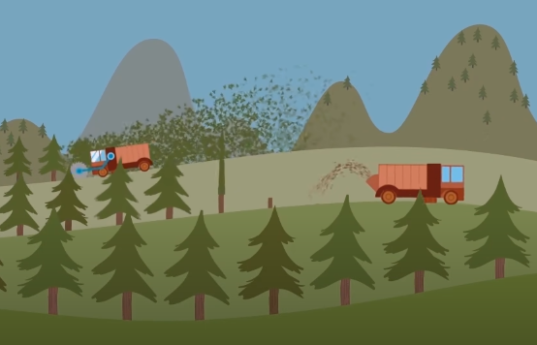
¿Qué es la sustentabilidad?
Se refiere al equilibrio de una especie con los recursos de su entorno
¿En qué acción se observa un desarrollo sustentable?
¿Qué acciones que realizas diariamente contribuyen a un desarrollo sostenible?

Slide 14
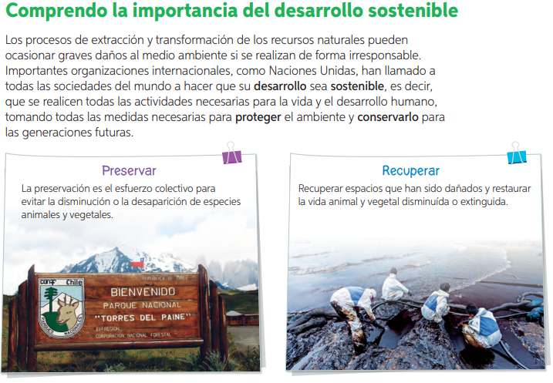
Abramos el libro en la página 108, y leamos con mucha atención:

Slide 15
En el colegio, ¿Se realizan acciones relacionadas con las TresR? Menciónalas.
¿Haz reutilizado algún producto? Comenta.
¿Cuál de las TresR no respetamos con el teletrabajo y las clases online debido a la pandemia? ¿Por qué?
Observemos el siguiente video sobre las 3R :
https://www.youtube.com/watch?v=cvakvfXj0KE

Slide 16
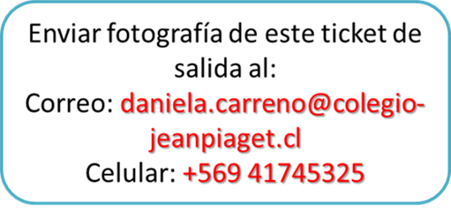
TICKET DE SALIDA
HISTORIA, GEOGRAFÍA Y CS. SOCIALES
SEMANA 34
Nombre: _______________________________________
Ahora que ya aprendiste mucho sobre cómo cuidar nuestro planeta, ¿Qué es el desarrollo sostenible? Da un ejemplo de esto, considerando la región en la que vives.
¿De qué forma el Sol podría contribuir a un desarrollo sostenible?
¿Por qué es importante llegar a este tipo de desarrollo?
Menciona 3 acciones que realices en tu casa, que contribuyan al cuidado del planeta.
Ticket de salida disponible en https://forms.gle/SJR8GTsSCzo9ANk99

